Slide 1
第6章 神经网络理论基础
模糊控制从人的经验出发，解决了智能控制中人类语言的描述和推理问题，尤其是一些不确定性语言的描述和推理问题，从而在机器模拟人脑的感知、推理等智能行为方面迈出了重大的一步。

Slide 2
模糊控制在处理数值数据、自学习能力等方面还远没有达到人脑的境界。人工神经网络从另一个角度出发，即从人恼的生理学和心理学着手，通过人工模拟人脑的工作机理来实现机器的部分智能行为。

Slide 3
人工神经网络（简称神经网络，Neural Network）是模拟人脑思维方式的数学模型。
神经网络是在现代生物学研究人脑组织成果的基础上提出的，用来模拟人类大脑神经网络的结构和行为。神经网络反映了人脑功能的基本特征，如并行信息处理、学习、联想、模式分类、记忆等。

Slide 4
20世纪80年代以来，人工神经网络（ANN，Artificial Neural Network）研究所取得的突破性进展。神经网络控制是将神经网络与控制理论相结合而发展起来的智能控制方法。它已成为智能控制的一个新的分支，为解决复杂的非线性、不确定、未知系统的控制问题开辟了新途径。

Slide 5
6.1 神经网络发展历史
神经网络的发展历程经过4个阶段。
1 启蒙期（1890-1969年）
1890年，W.James发表专著《心理学》，讨论了脑的结构和功能。
1943年，心理学家W.S.McCulloch和数学家W.Pitts提出了描述脑神经细胞动作的数学模型，即M-P模型（第一个神经网络模型）。

Slide 6
1949年，心理学家Hebb实现了对脑细胞之间相互影响的数学描述，从心理学的角度提出了至今仍对神经网络理论有着重要影响的Hebb学习法则。
1958年，E.Rosenblatt提出了描述信息在人脑中贮存和记忆的数学模型，即著名的感知机模型（Perceptron）。

Slide 7
1962年，Widrow和Hoff提出了自适应线性神经网络，即Adaline网络，并提出了网络学习新知识的方法，即Widrow和Hoff学习规则（即δ学习规则），并用电路进行了硬件设计。
2 低潮期（1969-1982）
受当时神经网络理论研究水平的限制及冯·诺依曼式计算机发展的冲击等因素的影响，神经网络的研究陷入低谷。

Slide 8
在美、日等国有少数学者继续着神经网络模型和学习算法的研究，提出了许多有意义的理论和方法。例如，1969年，S.Groisberg和A.Carpentet提出了至今为止最复杂的ART网络，该网络可以对任意复杂的二维模式进行自组织、自稳定和大规模并行处理。1972年，Kohonen提出了自组织映射的SOM模型。
3 复兴期（1982-1986）

Slide 9
1982年，物理学家Hoppield提出了Hoppield神经网络模型，该模型通过引入能量函数，实现了问题优化求解，1984年他用此模型成功地解决了旅行商路径优化问题(TSP)。
在1986年，在Rumelhart和McCelland等出版《Parallel Distributed Processing》一书，提出了一种著名的多层神经网络模型，即BP网络。该网络是迄今为止应用最普遍的神经网络。

Slide 10
4 新连接机制时期（1986-现在）
神经网络从理论走向应用领域，出现了神经网络芯片和神经计算机。
神经网络主要应用领域有：模式识别与图象处理（语音、指纹、故障检测和图象压缩等）、控制与优化、预测与管理（市场预测、风险分析）、通信等。

Slide 11
6 .2 神经网络原理
神经生理学和神经解剖学的研究表明，人脑极其复杂，由一千多亿个神经元交织在一起的网状结构构成，其中大脑皮层约140亿个神经元，小脑皮层约1000亿个神经元。
人脑能完成智能、思维等高级活动，为了能利用数学模型来模拟人脑的活动，导致了神经网络的研究。

Slide 12
神经系统的基本构造是神经元(神经细胞)，它是处理人体内各部分之间相互信息传递的基本单元。
每个神经元都由一个细胞体，一个连接其他神经元的轴突和一些向外伸出的其它较短分支—树突组成。
轴突功能是将本神经元的输出信号(兴奋)传递给别的神经元，其末端的许多神经末梢使得兴奋可以同时传送给多个神经元。

Slide 13
树突的功能是接受来自其它神经元的兴奋。
神经元细胞体将接收到的所有信号进行简单地处理后，由轴突输出。
神经元的轴突与另外神经元神经末梢相连的部分称为突触。

Slide 14
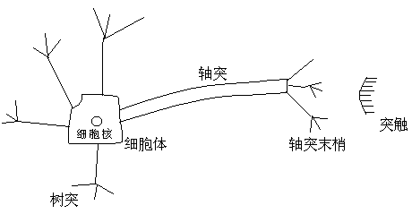
图 单个神经元的解剖图

Slide 15
神经元由4部分构成：
（1）细胞体（主体部分）：包括细胞质、细胞膜和细胞核；
（2）树突：用于为细胞体传入信息；
（3）轴突：为细胞体传出信息，其末端是轴突末梢，含传递信息的化学物质；
（4）突触：是神经元之间的接口（10⁴~10⁵个/每个神经元）。一个神经元通过其轴突的神经末梢，经突触与另外一个神经元的树突连接，以实现信息的传递。由于突触的信息传递特性是可变的，随着神经冲动传递方式的变化，传递作用强弱不同，形成了神经元之间连接的柔性，称为结构的可塑性。
通过树突和轴突，神经元之间实现了信息的传递。

Slide 16
神经元具有如下功能：
(1) 兴奋与抑制：如果传入神经元的冲动经整和后使细胞膜电位升高，超过动作电位的阈值时即为兴奋状态，产生神经冲动，由轴突经神经末梢传出。如果传入神经元的冲动经整和后使细胞膜电位降低，低于动作电位的阈值时即为抑制状态，不产生神经冲动。
(2) 学习与遗忘：由于神经元结构的可塑性，突触的传递作用可增强和减弱，因此神经元具有学习与遗忘的功能。

Slide 17
6.3 神经网络的分类
目前神经网络模型的种类相当丰富，已有近40余种神经网络模型。
典型的神经网络有多层前向传播网络 （BOP网络）、Hopfield网络、CMAC小脑模型、ART网络、BAM双向联想记忆网络、SOM自组织网络、Blotzman机网络和Madaline网络等。

Slide 18
根据神经网络的连接方式，神经网络可分为两种形式：
（1）前向网络
如图所示，神经元分层排列，组成输入层、隐含层和输出层。每一层的神经元只接受前一层神经元的输入。输入模式经过各层的顺次变换后，由输出层输出。在各神经元之间不存在反馈。感知器和误差反向传播网络采用前向网络形式。

Slide 19
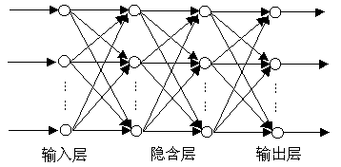
图 前馈型神经网络

Slide 20
（2）反馈网络
该网络结构在输出层到输入层存在反馈，即每一个输入节点都有可能接受来自外部的输入和来自输出神经元的反馈。这种神经网络是一种反馈动力学系统，它需要工作一段时间才能达到稳定。
Hopfield神经网络是反馈网络中最简单且应用最广泛的模型，它具有联想记忆的功能，如果将Lyapunov函数定义为寻优函数，Hopfield神经网络还可以解决寻优问题。

Slide 21
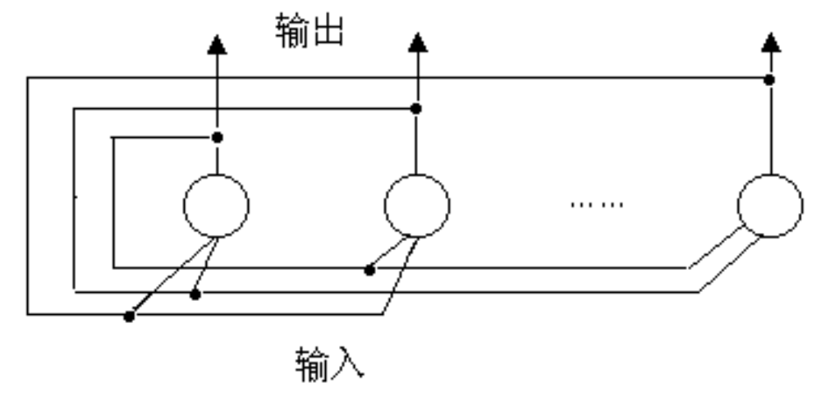
图 反馈型神经网络

Slide 22
(3) 自组织网络
网络结构如图所示。Kohonen网络是最典型的自组织网络。Kohonen认为，当神经网络在接受外界输入时，网络将会分成不同的区域，不同区域具有不同的响应特征，即不同的神经元以最佳方式响应不同性质的信号激励，从而形成一种拓扑意义上的特征图，该图实际上是一种非线性映射。这种映射是通过无监督的自适应过程完成的，所以也称为自组织特征图。

Slide 23
Kohonen网络通过无导师的学习方式进行权值的学习，稳定后的网络输出就对输入模式生成自然的特征映射，从而达到自动聚类的目的。

Slide 24
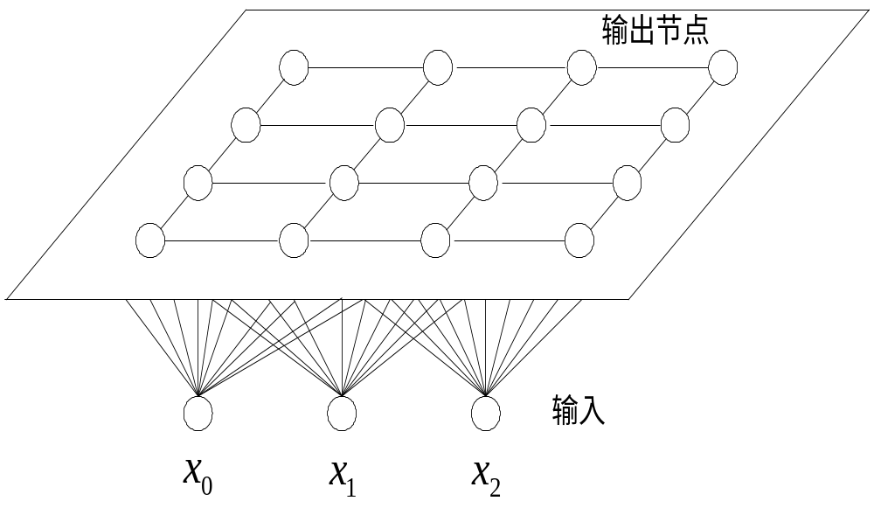
图 自组织神经网络

Slide 25
  6.4 神经网络学习算法
神经网络学习算法是神经网络智能特性的重要标志，神经网络通过学习算法，实现了自适应、自组织和自学习的能力。
目前神经网络的学习算法有多种，按有无导师分类，可分为有教师学习（Supervised Learning）、无教师学习（Unsupervised Learning）和再励学习（Reinforcement Learning）等几大类。

Slide 26
在有教师的学习方式中，网络的输出和期望的输出（即教师信号）进行比较，然后根据两者之间的差异调整网络的权值，最终使差异变小。
在无教师的学习方式中，输入模式进入网络后，网络按照一预先设定的规则（如竞争规则）自动调整权值，使网络最终具有模式分类等功能。
再励学习是介于上述两者之间的一种学习方式。

Slide 27
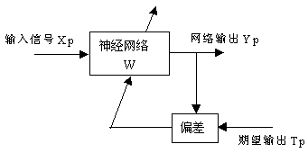
图 有导师指导的神经网络学习

Slide 28
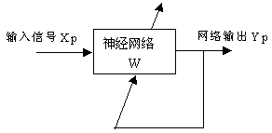
图 无导师指导的神经网络学习

Slide 29
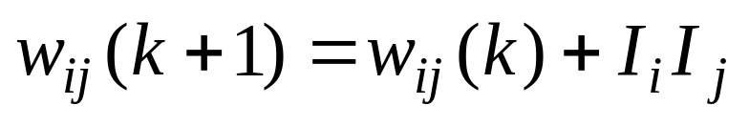
最基本的神经网络学习算法：
6.4.1 Hebb学习规则
Hebb学习规则是一种联想式学习算法。生物学家D.O.Hebbian基于对生物学和心理学的研究，认为两个神经元同时处于激发状态时，它们之间的连接强度将得到加强，这一论述的数学描述被称为Hebb学习规则，即

Slide 30





其中， 为连接从神经元 到神经元 j的当前权值， 和 为神经元的激活水平。
Hebb学习规则是一种无教师的学习方法，它只根据神经元连接间的激活水平改变权值，因此，这种方法又称为相关学习或并联学习。

Slide 31
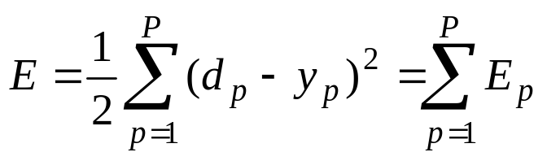


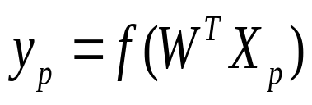

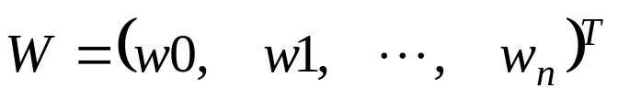

6.4.2 Delta（δ）学习规则
假设误差准则函数为：
其中， 代表期望的输出（教师信号）； 为网络的实际输出， ； 为网络所有权值组成的向量：
为输入模式：

Slide 32
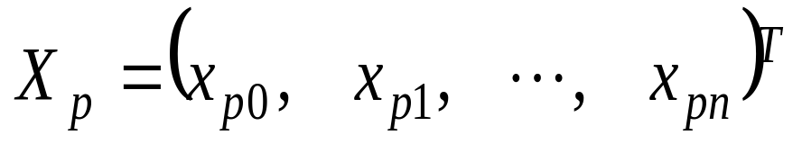

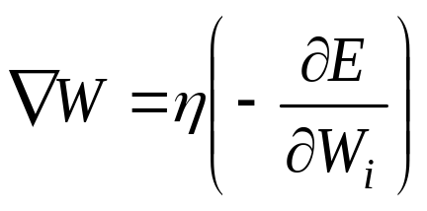
其中训练样本数为 。
神经网络学习的目的是通过调整权值W，使误差准则函数最小。
权值的调整采用梯度下降法来实现，其基本思想是沿着E的负梯度方向不断修正W值，直到E达到最小。数学表达式为：

Slide 33
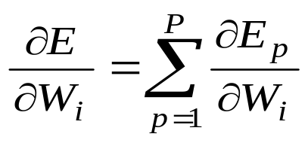
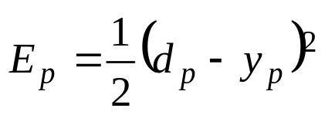
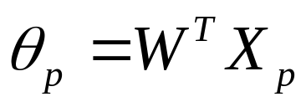
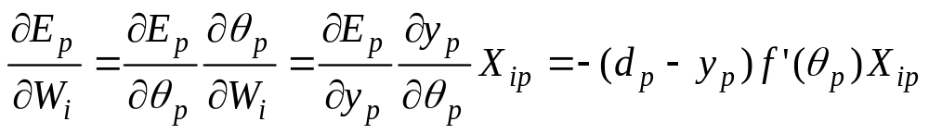
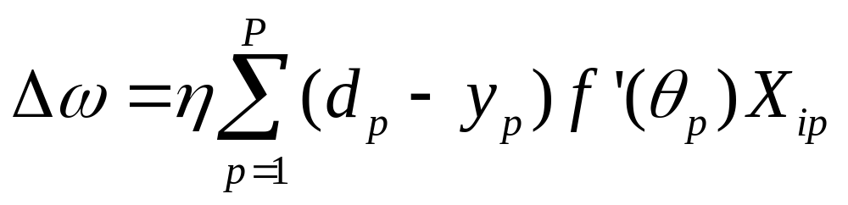
其中
令 ，则
W的修正规则为

Slide 34
上式称为δ学习规则，又称误差修正规则。
6.5 神经网络特征及要素
1. 神经网络特征
神经网络具有以下几个特征：
（1）能逼近任意非线性函数；
（2）信息的并行分布式处理与存储；

Slide 35
（3）可以多输入、多输出；
（4）便于用超大规模集成电路（VISI）或光学集成电路系统实现，或用现有的计算机技术实现；
（5）能进行学习，以适应环境的变化。

Slide 36
2 神经网络要素
决定神经网络模型性能的三大要素为：
（1）神经元（信息处理单元）的特性；
（2）神经元之间相互连接的形式—拓扑结构；
（3）为适应环境而改善性能的学习规则。

Slide 37
6.6 神经网络控制的研究领域
1 基于神经网络的系统辨识
① 将神经网络作为被辨识系统的模型，可在已知常规模型结构的情况下，估计模型的参数。
② 利用神经网络的线性、非线性特性，可建立线性、非线性系统的静态、动态、逆动态及预测模型，实现非线性系统的建模和辨识。

Slide 38
(2) 神经网络控制器
神经网络作为实时控制系统的控制器，对不确定、不确知系统及扰动进行有效的控制，使控制系统达到所要求的动态、静态特性。
(3) 神经网络与其他算法相结合
将神经网络与专家系统、模糊逻辑、遗传算法等相结合，可设计新型智能控制系统。

Slide 39
(4) 优化计算
在常规的控制系统中，常遇到求解约束优化问题，神经网络为这类问题的解决提供了有效的途径。
目前，神经网络控制已经在多种控制结构中得到应用，如PID控制、模型参考自适应控制、前馈反馈控制、内模控制、预测控制、模糊控制等。

